Slide 1
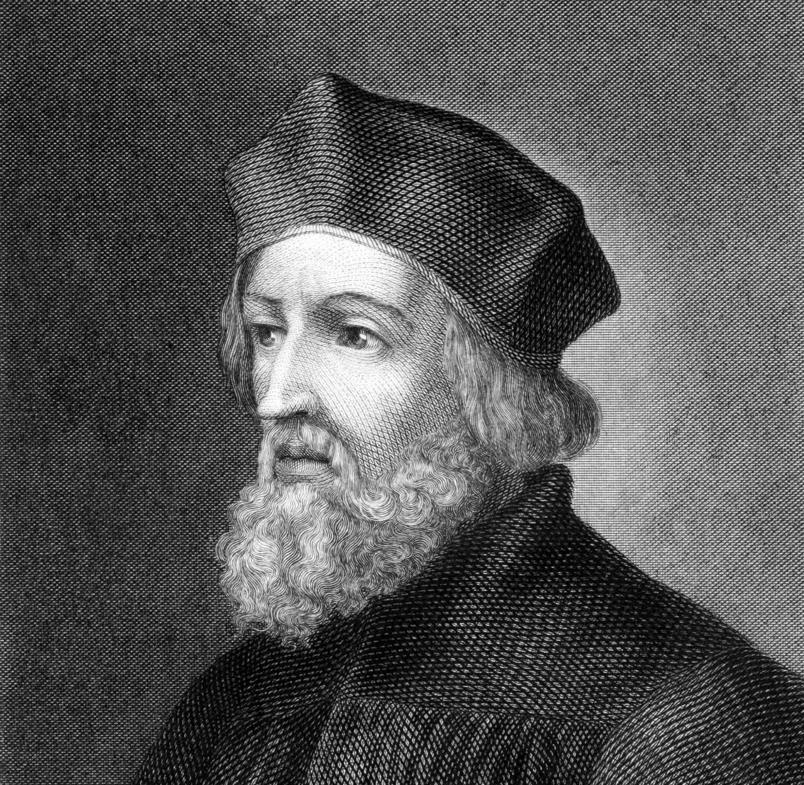
JAN HUS
41.

Slide 2
KRITICI CÍRKVE
Jan Viklef – Angličan,
přeložil bibli do angličtiny: papež není božský, proti odpustkům, proti uctívání obrazů, církev má žít v chudobě,
nevládnout, ale sloužit lidem (jeho myšlenky do Čech přinesli studenti a Václavova sestra - ANNA, která byla anglickou královnou)
Husovi předchůdci:
Konrád Waldhauser (z Rakouska, augustinián, pozván Karlem IV., kázal pro německy mluvící Pražany)
Jan Milíč z Kroměříže (vzdal se místa v královské kanceláři, kazatel proti bohatství, obžalován, hájil se v Římě, zemřel v Avignonu)
Matěj z Janova (rovnost kněze a laika = kacíř)
Jeroným Pražský (mistr 4 univerzit, pronásledován, upálen po Husovi )
Jakoubek ze Stříbra (Betlémská kaple, zavedl přijímání z kalicha)

Slide 3
SLOŽENÍ OBYVATELSTVA
církev
vybírá poplatky (za křty, svatby….)
DESÁTKY => DESETINA ÚRODY I DOBYTKA
PATŘÍ JI 1/3 PŮDY
odpustky
církev bohatne
církev je nutné napravit = reformovat
panovník
bohatá šlechta a měšťané
chudina (tovaryši, učni, nádeníci, čeledíni, děvečky)

Slide 4
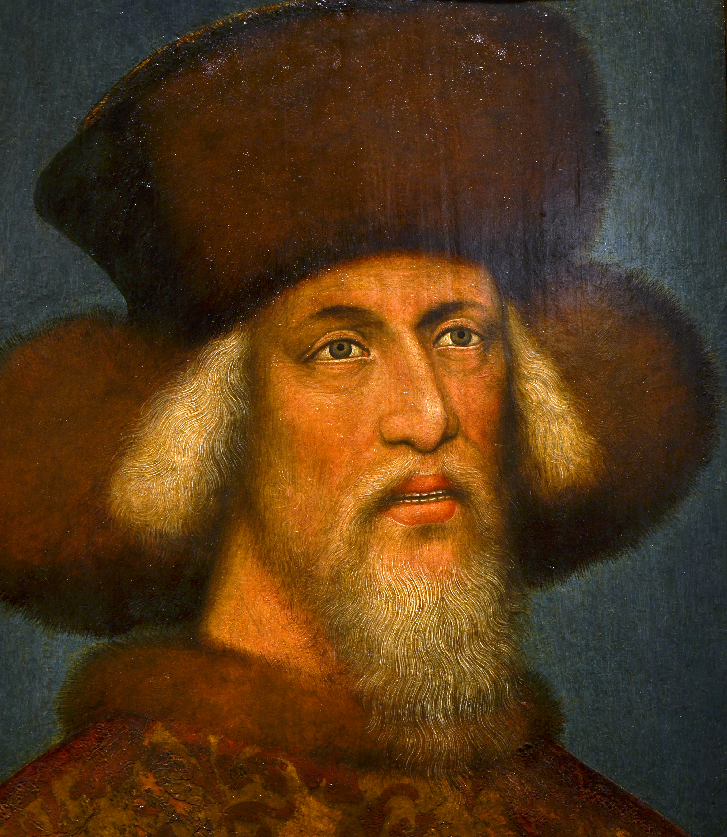
PROBLÉMY SPOLEČNOSTI
napětí ve společnosti
„nevláda“ Václava IV.
MOROVÁ EPIDEMIE – HOSPODÁŘSKÝ I SPOLEČENSKÝ ÚPADEK
kritika církve
římským králem Zikmund – pozve Jana Husa do Kostnice

Slide 5
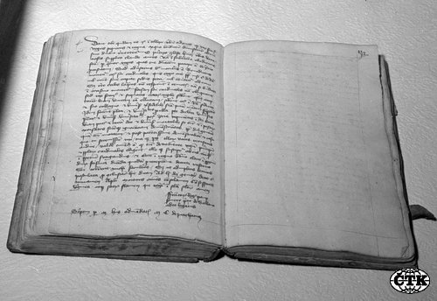
JAN HUS (1371 – 1415)
profesor KU
kazatel v Betlémské kapli
kritizoval život církve (prodej odpustků)
pečoval o český jazyk
1412 – nepokoje v Praze – proti odpustkům
prohlášen papežem za kacíře
podílel se na vydání dokumentu - 1409 DEKRET KUTNOHORSKÝ
vydal ho Václav IV.
změnil poměr hlasů na KU na 3:1 ve prospěch Čechů

Slide 6
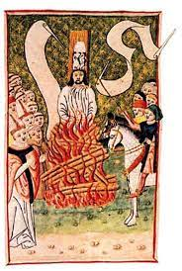
JAN HUS (1371 – 1415)
Husovi při výsleších nebyla dána možnost vysvětlovat své myšlenky a nebyla připouštěna ani diskuse
za Husa se přimlouval král Václav i česká šlechta
Zikmund zrušil glejt, kterým DŘÍVE zaručoval Husovi bezpečnost
ODMÍTL ODVOLAT SVÉ NÁZORY A UČENÍ
žil ve vyhnanství na Kozím Hrádku u Tábora, později na hrad Krakovec
POZVÁN NA KONCIL DO KOSTNICE
Hus se sem vydal, aby účastníky koncilu přesvědčil o správnosti svých názorů na církev
zpočátku žil ve městě svobodně, později byl ale uvězněn
po 247 dnech fyzického i psychického utrpení →
UPÁLEN V KOSTNICI 6. 7. 1415

Slide 7
KONCIL V KOSTNICI
KONCIL = CÍRKEVNÍ SNĚM
hlavním úkolem bylo vyřešit složitou situaci v církvi:
odstranit stav, kdy existují 3 papeži,
vypracovat církevní reformy,
projednat a posoudit věroučné otázky (i Husův případ)

Slide 8
VIDEOOO ☺
Jan Hus - ČT edu - Česká televize (ceskatelevize.cz)

